Slide 1


Ministério das
Comunicações
Secretaria de
Inclusão Digital

Slide 2
Secretaria de Inclusão Digital - SID
Decreto 7.462 de 19 de abril de 2011.
I - formular e propor políticas, diretrizes, objetivos e metas relativos à inclusão digital do Governo Federal;
II - planejar, coordenar, supervisionar e orientar as ações de inclusão digital do Governo Federal; e
III - executar, acompanhar, monitorar e avaliar a implementação do Programa de Inclusão Digital do Governo Federal, em articulação com órgãos e instituições internos e externos

Slide 3
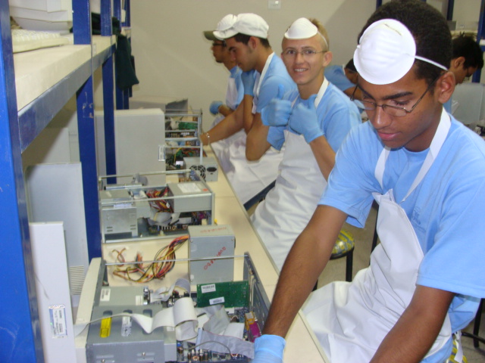
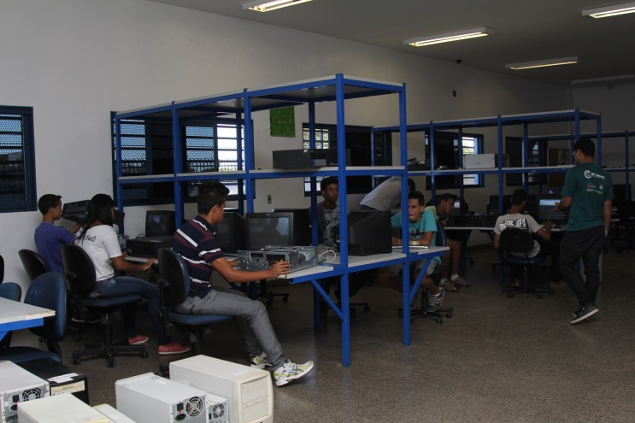
Computadores para a Inclusão
Os Centros de Recondicionamento de Computadores (CRCs) são parte do projeto Computadores para Inclusão, que promove a formação de jovens de baixa renda.
A capacitação é feita por meio de oficinas, cursos e outras atividades oferecidas pelos CRCs.
Os computadores recuperados são doados para laboratórios de escolas, bibliotecas, telecentros e outros programas de inclusão digital.
O programa também promove a conscientização sobre o descarte adequado de resíduos eletroeletrônicos.

Slide 4

GESAC
O programa Gesac oferece gratuitamente conexão à Internet em banda larga para telecentros, escolas, unidades de saúde, aldeias indígenas, postos de fronteira e quilombos.
O Gesac é direcionado, prioritariamente, para comunidades em estado de vulnerabilidade social, em todo o Brasil.

Slide 5


Telecentros
Os telecentros são espaços de acesso público e gratuito, com computadores conectados à Internet, disponíveis para diversos usos.
O objetivo é promover o desenvolvimento social e econômico das comunidades atendidas, reduzindo a exclusão social e criando oportunidades de inclusão digital aos cidadãos
Foram instalados por meio de uma parceria entre ministérios, prefeituras e entidades, que são responsáveis pela manutenção desses espaços.

Slide 6

Inclusão Digital para Juventude Rural
OBJETIVOS
  Formar e capacitar à JR no uso das Tecnologias da Informação e Comunicação - TIC, respeitando a diversidade cultural e regional;
  Qualificar e ampliar o número de conexões e equipamentos para acesso à internet em áreas rurais e remotas;
  Ampliar o acesso aos serviços públicos e às ações de cidadania nas áreas rurais e remotas
  Estimular atuação pautada na cidadania e na função social da educação superior.
MISSÃO
  Capacitar professores e professoras das Escolas Públicas de áreas rurais;
  Apoiar a profissionalização nas cadeias produtivas da agricultura familiar; e
  Formar jovens do campo, em diferentes linguagens e técnicas na área da comunicação digital.

Slide 7
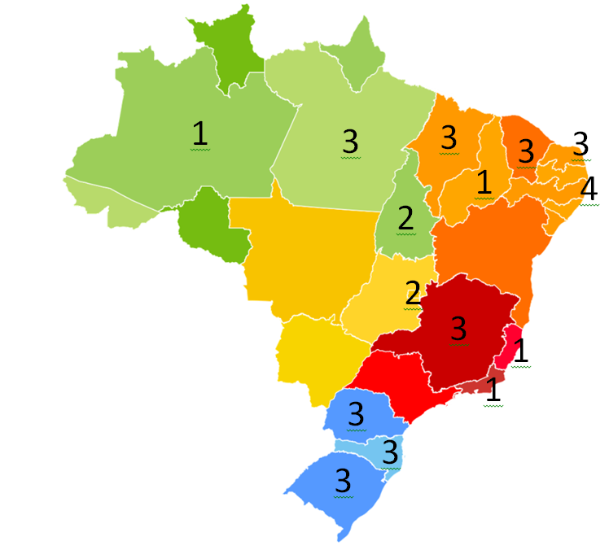
Inclusão Digital para Juventude Rural
Histórico
2011 a 2013
De 2011 a 2013, o programa selecionou 41 projetos de extensão de Universidades Federais e Institutos Federais de Educação, Ciência e Tecnologia voltados para a capacitação e formação de jovens em áreas rurais de todo o País. Destes 41 selecionados 38 foram efetivados parceria com o MC e assim distribuídos por região do País:
Distribuição por Regiões:
Norte, 6 projetos
Nordeste, 16 projetos
Sudeste, 5 projetos
Sul, 9 projetos
Centro Oeste, 2 projetos

Slide 8
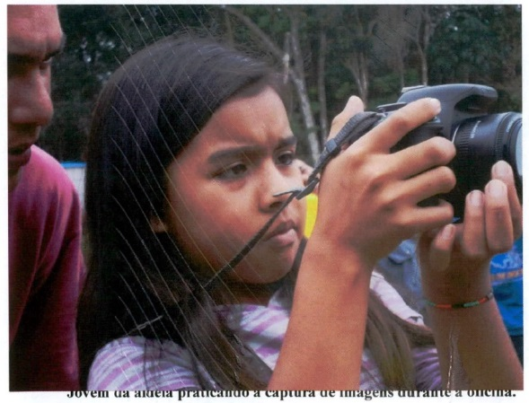
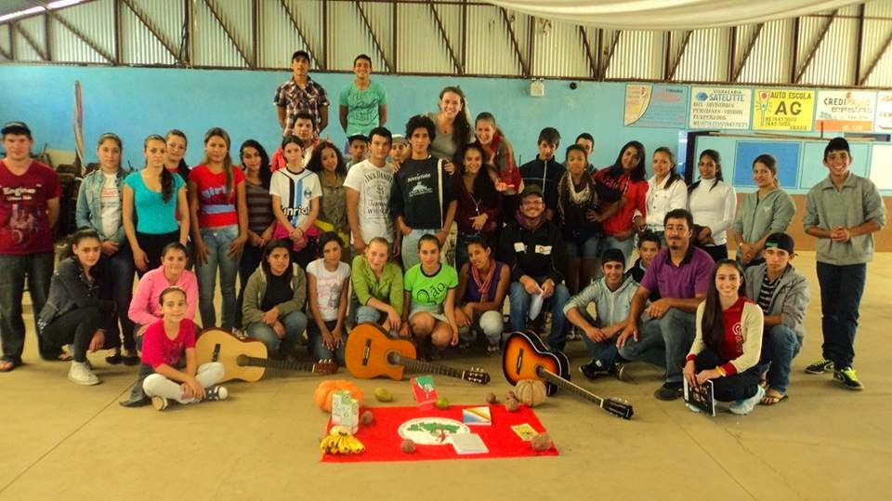
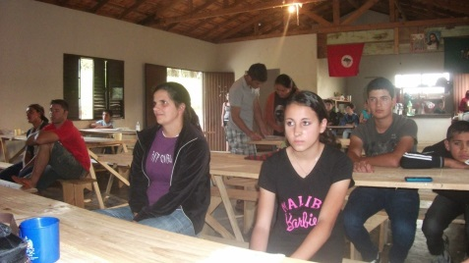
Inclusão Digital para Juventude Rural – Projetos em Andamento
2013 até hoje...
ITEM | METAS / ABRANGÊNCIA
1 | Diretamente: 700 Jovens de assentamentos de Reforma Agrária. Indiretamente: 13.000 pessoas das comunidades beneficiadas. ---------------------------------------------------------------------------------------- (03) Municípios de SC; (03) do RS e (06) de SC
2 | Capacitar 70 Indígenas. ----------------------------------------------------------------------------------------- (05) Regiões do Brasil – 05 Etnias Indígenas Diferentes.
3 | Capacitar Diretamente: 120 Jovens de Pequenas Unidades Familiares de Produtores Agrícolas. Indiretamente: 5.400 pessoas das comunidades beneficiadas. ----------------------------------------------------------------------------------------- Regiões Sul do Brasil – 05 Etnias indígenas.

Slide 9
Nova Política Pública de Inclusão Digital

Slide 10
Nova Política Pública de Inclusão Digital
Direcionadores:
PRIORIZAR PÚBLICOS excluídos digitalmente;
Atuar por meio de uma ABORDAGEM TERRITORIAL;
Diálogo com POLÍTICAS PÚBLICAS do governo federal e iniciativas estaduais e municipais.

Slide 11
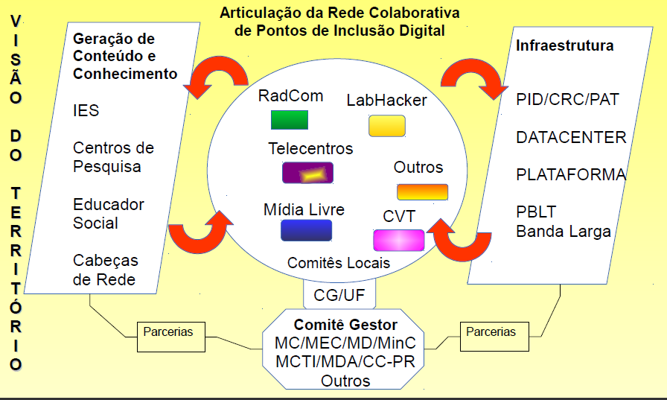
Nova Política Pública de Inclusão Digital
Desenho do Sistema Nacional de Inclusão Digital
.

Slide 12
Nova Política Pública de Inclusão Digital
ATIVIDADES IMEDIATAS:
1. Reativar o Comitê Gestor Interministerial;
2. Realizar diagnóstico socioparticipativo dos PID;
3. Estabelecer e disponibilizar bolsas aos Educadores Sociais;
4. Fortalecer as alianças com os movimentos sociais da ID;
5. Construir a sustentabilidade do Sistema.

Slide 13
Obrigado!

